Slide 1

Weaving 作品展示
By JerryMouse

Slide 2

What’s Weaving?
编织一张Web人际网
帮助认识新朋友
Notes:
Weaving者编织也，意在帮助用户编织人际网络，同时也可以理解为编织一张Web人际网。Weaving音同Waving,有见面打招呼之意， 指帮助认识新朋友。
利用Web挖掘和语义技术。能够搜索普通人的网络关系网。

Slide 3
More Details
人际关系搜索引擎
Go to http://weaving-gae.appspot.com/
Notes:
社 交就是人与人之间建立联系，然后获取信息。所以，人们社交的最终目的就是获取帮助（如：获取信息） 不同的人需要不同的帮 助，如：学生需要学习、就业方面的帮助；白领需要工作、娱乐方面的帮助；可以说每个人都是带着需求进行社交活动的，因此不同目的、背 景的人就会形成不同的社交圈。 而Weaving的目的就应该是帮 助人们认识自己想要进入的社交圈的人，从而拓宽自己的社交圈。

Slide 4

Content
产品
产品背景
功能
竞品分析
技术
工作机理
具体工作
子项目

Slide 5

产品背景

Slide 6

产品背景
随着社交网站的逐渐增多
更多的潜在社交需求被满足
需要与更多不同的平台上和朋友进行互动
需要一个工具来帮助他们拓宽自己的社交圈，获取新信息、新知识
Notes:
社交本质就是人与人之间建立联系，然后获取信息。所以，人们社交的最终目的就是获取帮助（如：获取信息） 不同的人需要不同的帮 助，如：学生需要学习、就业方面的帮助；白领需要工作、娱乐方面的帮助；可以说每个人都是带着需求进行社交活动的，因此不同目的、背 景的人就会形成不同的社交圈。 而Weaving的目的就应该是帮 助人们认识自己想要进入的社交圈的人，从而拓宽自己的社交圈。
在淘宝买东西，搜“手抓饼”，出现了一些商户。在商户旁边，可以出现“此商户也 卖了饼给tao(此人的好友)”，帮助建立信任关系。
社交网站推广。提供推荐给好友等功能。 游戏（或服务）推广，经常在一些网站上看到游戏积分排名，这些排名中如果有一些认识的人岂不是更好。

Slide 7
产品目的
帮助人们认识自己想要进入的社交圈的人，从而拓宽自己的社交圈
语义网的方式向各企业提供互联网上开放的个人及其社交信息

Slide 8
用户需求——个人用户
帮助人们认识自己想要进入的社交圈的人，从而拓宽自己的社交圈。
对特定的某个人很感兴趣，想要了解他的信息
对某个人有兴趣，顺带想要了解他认识和关心的人
想要了解某件事情，需要找到和这件事有关联的人

Slide 9
功能

Slide 10
对于个人信息的搜索
名称 | 描述
1 搜索此人的博客
2 搜索此人的SNS账号 | 搜索结果呈现此人注册过的SNS网站的连接方式
3 搜索此人的邮箱
4 搜索此人的产出信息 | 即此人在使用互联网过程中有意产生的信息
4-1 此人的博文
4-2 此人的状态更新 | 此人在使用社交网站所产生的状态更新
4-3 此人的阅读分享 | 如 Google Reader，Delicious等网站的分享
4-4 此人的知识贡献 | 如在百度知道，爱问等网站的知识贡献
5 搜索关于此人的资讯 | 与此人相关的互联网资讯
6 搜索关于此人的图片
7 形成关于此人的信息聚合 | 通过订阅此feed，可以全面跟踪此人信息更新

Slide 11
对于个人关系信息的搜索
名称 | 描述
1 搜索此人认识的人 | 博客的友情链接，双向follow等线索都可推断出两人是否相识
2 搜索此人感兴趣的人 | 根据他所follow的人来推断出他所感兴趣的人
3 搜索对此人感兴趣的人 | Follow此人的人

Slide 12
小众知识搜索
名称 | 描述
1 搜索某知识领域的专家 | 通过具有代表性的搜索关键字，向用户显示与此知识领域有关的人物。
2 搜索能够解答自己疑问的人 | 人们常常在学习工作中产生
3 搜索和自己有相同兴趣的人
通过搜索与某知识相关联的人物
与此人物互动的过程中创建新知识
与其说是知识搜索，不如说是知识创造。
Notes:
关于Weaving知识搜索说明
1、你的搜索结果可以帮助你建立起自己的知识圈。即专注于某一知识的一个圈子。
你可以方便地在全球各地找到和你关注同一个知识领域的专家学者，并且和他们建立起联系。这种联系可以使线上的，也可以是线下的。你可以单方面的构建这样一个圈子（如：follow他们，订阅他们的博客），你也可以互动地和他们建立起关系，如直接和他们联系（mail，msn etc.），如此和他们建立起互动的关系。这样一个圈子的建立将会产生更多的知识。并且这些知识将更加紧密地和用户个性化的需求相吻合。
2、你的搜索结果给你带来的不仅仅是互联网上已经存在的知识。
普通的搜索引擎是根据关键字搜索到互联网上已有的信息。
用户在加工这些信息的时候会出现如下一些结果：
（1）你所搜索的东西非常的新，互联网上有很少量的相关信息，你无法仍然无法解决自己的问题。
这时候，你就需要一个工具来帮助你创造出你想要的知识。比如说，你在编程过程中遇到了一个棘手的问题，网上有少量的人遇到过和你相似 的问题，这时候，你就需要具体到这些人，取得他们的联系方式，对这个问题进行进一步的交流（人和人之间的交流）方能获得你想要的信息，即互联网上还不存在的信息。Weaving便是一个能够帮助你根据关键词找到你所希望认识的人的工具。
（2）你所搜索到了一些信息，在你阅读的时候，你产生了一些其他的疑问，这时候，你所产生的疑问就是非常具体和个人的，这时候你就需要一种私人的和个性获得解答，这是在普通互联网搜索中无法被满足的需求。
对于这种情况，用户使用Weaving的场景就是：先使用普通搜索引擎获得相关信息，之后使用Weaving去帮助自己解决自己所特有的问题。

Slide 13
竞品分析

Slide 14
Weaving和普通搜索引擎对比
 | 普通搜索引擎 | Weaving
搜索目的 | 搜索现成的资讯；学习现有的知识 | 认识人；获得个性化的知识
搜索流程 | 单层的关键字搜索 | 多层的推理式搜索
搜索结果 | 以与关键字相关的页面为单位 | 以人为单位的搜索结果，定位到个人社交网络

Slide 15
类似竞品分析——产品思想
产品名称 | 产品思想
Google Social Search（Google） | 从你的朋友和社交圈获得的内容网网比从陌生人获得的内容对你具有更大的价值
Follow Finder（Google） | 假设两种社会联系：拥有类似follow列表的用户，你可能想要follow的其他用户
Aardvark（Google） | 通过用户提供的个人信息以及技能信息来帮助找到适合回答问题的人以及他能回答的问题
SOSO华尔兹（腾讯） | 能够把与你要搜索的人物相关的其他人物都连成一个关系网，按照热门程度来进行相关联，可以发现此人与其相关联人物之间的关联
人立方关系搜索（微软） | 当用户给定任意搜索关键词，它能够找出与关键词最可能相关的人名、地名和机构名，并且根据它们与关键词之间的相关度排序
百度知道 | 和搜索引擎完美结合。让用户所拥有的隐性知识转化为显性知识，用户既是内容使用者，又是内容创造者
猫扑人肉 | 通过他人来搜索自己搜索不到的东西

Slide 16
类似竞品分析——搜索范围
产品名称 | 范围
Google Social Search（Google） | 以Google Profile为基础在用户已有社交圈进行搜索
Follow Finder（Google） | 以Twitter为基础，根据所提供的账号圈定搜索范围
Aardvark（Google） | 根据用户提供的信息在所有用户中找到最适合的问题解答人
SOSO华尔兹（腾讯） | 以已经建立的人物数据库搜索名人
人立方关系搜索（微软） | 通过对网页信息的抽取计算在整个互联网搜索
百度知道 | 在已注册用户中进行手动式知识搜索
猫扑人肉 | 在已注册用户中进行手动式搜索

Slide 17
类似竞品分析——数据来源
产品名称 | 博客 | 邮箱 | SNS账号 | 标签 | 人 | 二级联系人 | 其它
Google Social Search | √ | √ | √ | × | × | √ | ①
Follow Finder | × | × | √ | × | × | × | ②
Aardvark | × | √ | √ | √ | √ | ×
SOSO华尔兹 | × | × | × | × | × | × | ③
人立方关系搜索 | × | × | × | × | × | × | ④
百度知道 | × | × | × | × | √ | ×
猫扑人肉 | × | × | × | × | √ | ×
Notes:
SNS账号：包括人人、QQ校友、51.com、豆瓣、白社会、flickr等SNS应用账号
标签：通过给自己添加标签使别人更方便地找到你
二级联系人：联系人的联系人
人：即数据是由互联网用户针对问题主动提供的，并非被动的搜索结果。数据获得方式可包括IM、论坛等
① Gmail Chat List, Google Contacts, Google Profile
② 主要针对twitter账号进行分析
③ 基于已建立的人物数据库，根据用户输入的人名关键字进行搜索
④ 从超过十亿的中文网页中自动的抽取出人名、地名、机构名以及中文短语，并通过算法自动的计算出它们之间存在关系的可能性

Slide 18
类似竞品分析——获得信息
产品名称 | 博客 | SNS账号 | 网站 | 图片 | 关系 | 新闻 | 博文 | 其他
Google Social Search | √ | × | √ | √ | × | √ | √ | ①
Follow Finder | × | √ | × | × | √ | × | × | ②
Aardvark | × | × | × | × | × | × | × | ③
SOSO华尔兹 | × | × | × | √ | √ | √ | √ | ④
人立方关系搜索 | √ | √ | √ | √ | √ | √ | √
百度知道 | × | × | × | × | × | × | ×
猫扑人肉 | √ | √ | √ | √ | √ | √ | √
Notes:
① 信息获得以Google Profile为基础
② 你可能想要follow的人
③ 你想要获得的答案
④ 用于搜索名人,以及此人与关联人物之间的关系

Slide 19
竞品分析总结
精确的人际关系搜索必须建立在详实的用户信息的基础之上，即深入用户的社交网络。
目前的人际关系搜索多着眼于名人搜索以及固定社交圈的内容搜索，对个人社交圈的拓展以及个人知识贡献的关注度仍然较低。
Notes:
精确的人际关系搜索必须建立在详实的用户信息的基础之上，即深入用户的社交网络。目前的人际关系搜索多着眼于名人搜索以及固定社交圈的内容搜索，对个人社交圈的拓展以及个人知识贡献的关注度仍然较低。
搜索所需要的信息来源可以有：
Email，联系人
Web service账号：人人、开心、QQ校友、Facebook、Twitter、FriendFeed。。
博客：独立博客、非独立博客

Slide 20
Weaving定位
产品思想
人们社交的最终目的就是获取帮助。不同的人需要不同的帮助，因此不同目的、背景的人就会形成不同的社交圈。而Weaving的目的就应该是帮助人们认识自己想要进入的社交圈的人，从而拓宽自己的社交圈。
范围
通过对页面信息的分析、提取、计算对整个互联网进行搜索
信息源
博客 | 邮箱 | SNS账号 | 标签 | 人 | 二级联系人 | 其它
√ | √ | √ | × | × | √
获得信息
博客 | SNS账号 | 网站 | 图片 | 关系 | 新闻 | 博文 | 其他
√ | √ | √ | √ | √ | √ | √ | ①
Notes:
① 邮箱，feed聚合

Slide 21
工作机理

Slide 22
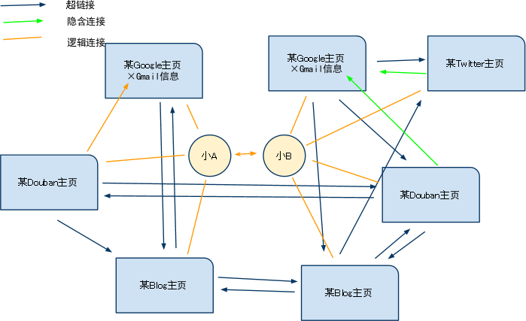
网络现状
杂乱无章的链接关系
隐含有语义信息

Slide 23
加以整理→
Web抽取
将互联网上的信息抽取为语义网
数据挖掘
从得到的语义网挖掘出“人”的信息

Slide 24
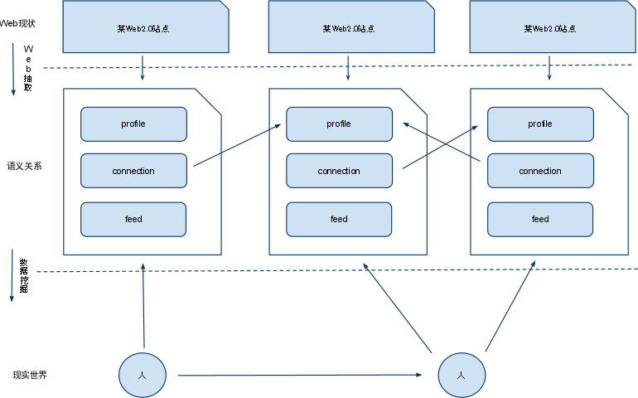
整理后
语义网
包含“人”的关系

Slide 25
具体工作

Slide 26
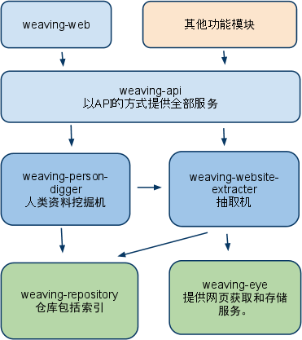
系统结构
Weaving-API
dig(url,email or id):人
extract(url):语义网
Weaving-person-digger
从语义网挖掘出人
Weaving-website-extracter
从互联网抽取出语义网
Weaving-repository
信息存储索引
Weaving-eye
网页获取,存储。可翻墙
Notes:
① 邮箱，feed聚合

Slide 27

语义网抽取大法
困难
各大网站各不相同。页面千奇百怪。
独立博客
访问权限
墙
Notes:
同站，异站法
资料Feed化

Slide 28
语义网抽取大法
解决办法
社交网站结构归纳
个人资料
关系
资料
脚本引擎。三行搞定一类网站。示例代码
动态策略选择
使用现有API(如Facebook Graph API)
翻墙模块
Notes:
同站，异站法
资料Feed化

Slide 29
挖人神功
困难
语义网本身不准确。有假信息和信息不足
语义网太大，分析困难
解决办法
良好的索引机制
从语义网提取出局部进行运算
Agent(滚雪球的判别机器人)

Slide 30
两个有趣的子项目

Slide 31
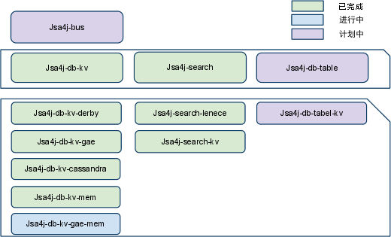
Jsa4j网址
通用数据底层
简洁
高效
支持云计算
Notes:
简洁
高效
支持云计算

Slide 32
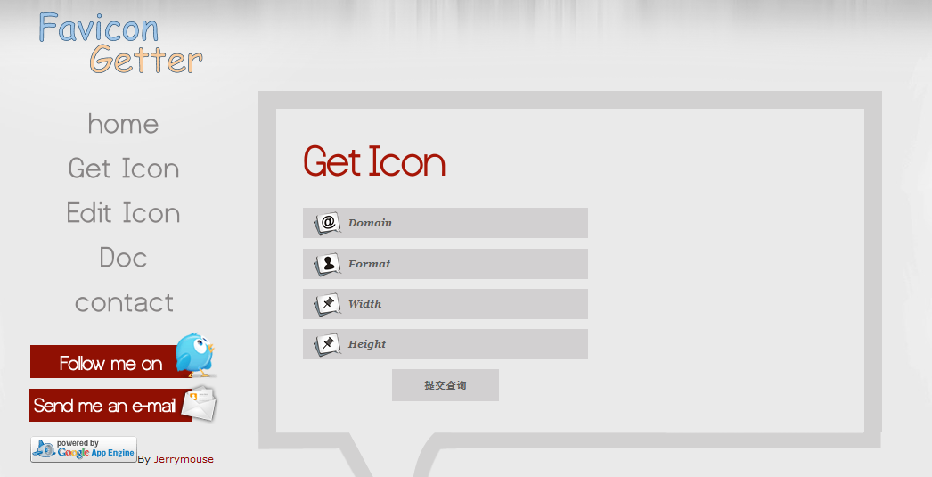
getFavicon网址
通过URL获取网站图标
图标编辑小工具
Notes:
获取网站图标
图标编辑小工具

Slide 33
Thanks

